Slide 1

Gerencia de Proyectos de SI/TI
Grupo 3

Slide 2


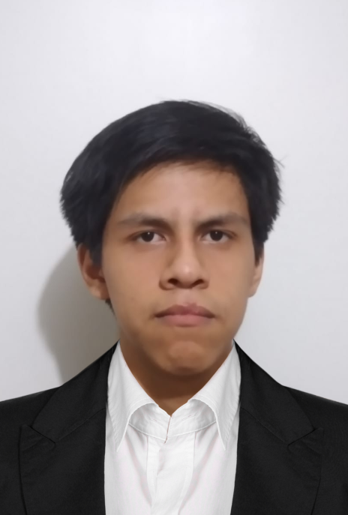
Integrantes
Jorge Alexander Espino Aguirre
André Nicolás Vásquez Castro
Matias Joan Munives Santamaría

Slide 3
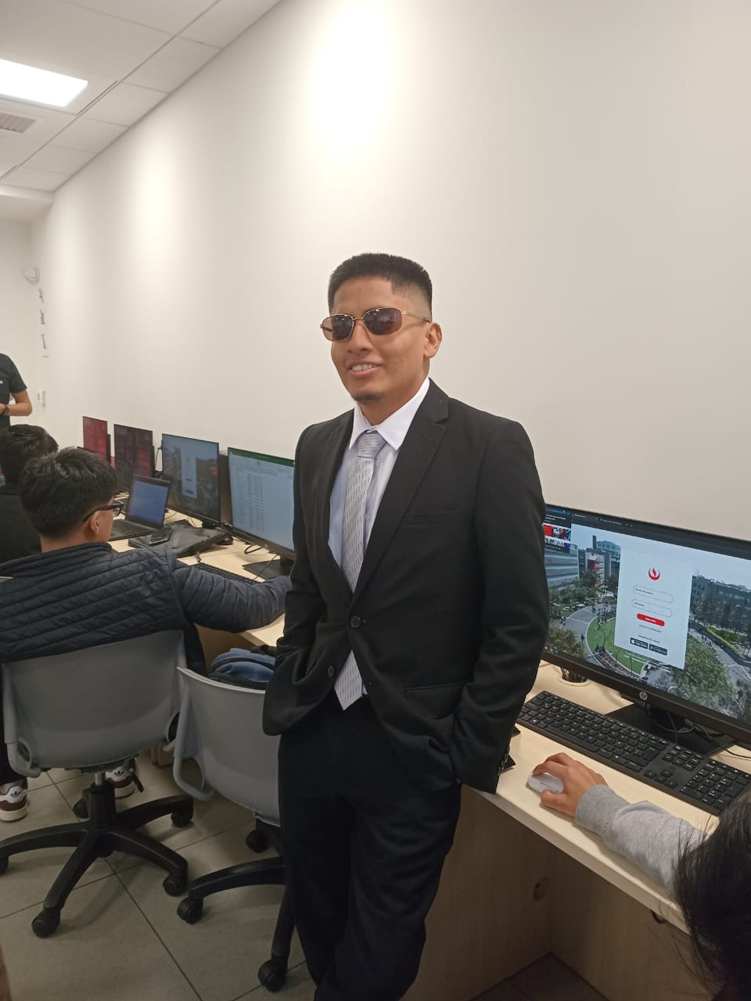

Integrantes
Luis Ángel Bendezú Jimenez
María Belén Montenegro Cruzado

Slide 4

Contexto
En un entorno donde la centralización de bases de datos hacia los centros de cómputo regionales ha sido obstaculizada por la lentitud en los tiempos de respuesta de los aplicativos registrales y administrativos, se busca implementar una solución de virtualización de aplicaciones.

Slide 5
Problema
Causas
Lentitud en los aplicativos registrales y administrativos en la SUNARP.
Descentralización de la base de datos
Infraestructura Tecnológica Obsoleta
1
3
Incremento de procesos digitales
2

Slide 6


Objetivos Generales
Objetivos Especificos
Implementar una solución de virtualización de aplicaciones que mejore los tiempos de acceso y consultas a los sistemas informáticos.
OE1: Analizar necesidades de sistemas SUNARP para identificar áreas de mejora en tiempos de acceso y consultas.
OE2: Diseñar arquitectura de virtualización compatible con sistemas existentes.
OE3: Validar solución con pruebas exhaustivas para mejorar tiempos de acceso y consultas.
OE4: Implementar la solución de virtualización en el entorno de producción, asegurando una transición sin problemas

Slide 7
Indicadores de Exito
1
3
OE1-I1: Aprobación de documento de Análisis por parte del Gerente de la Oficina de TI.
OE3-I3: Aprobación de resultados de casos de prueba por parte del Gerente de la Oficina de TI.
2
4
OE2-I2: Aprobación de documento de diseño por parte del Gerente de la Oficina de TI.
OE4-I4: Aprobación de documento de acta de conformidad por parte del Gerente de la Oficina de TI.

Slide 8
Alcance del Proyecto
Incluye lo siguiente:
Evaluación
Analisis
Solución
Duración: 147 dias.
Costo: S/ 2,491,873.49
Lugar: Av. Primavera 1878 - Santiago de Surco
El alcance del proyecto "Implementación de Solución de Virtualización de Aplicaciones" para la Superintendencia Nacional de los Registros Públicos (SUNARP) incluye la evaluación de la infraestructura tecnológica actual para determinar limitaciones en los tiempos de respuesta de los sistemas informáticos y la elaboración de un informe detallado que describa los puntos críticos para la implementación de la solución de virtualización. Se analizarán los requisitos de virtualización de aplicaciones para mejorar la eficiencia y agilidad de los servicios registrales y administrativos, y se llevará a cabo un seguimiento continuo del desempeño y funcionamiento de la solución durante todo el proceso de implementación.

Slide 9
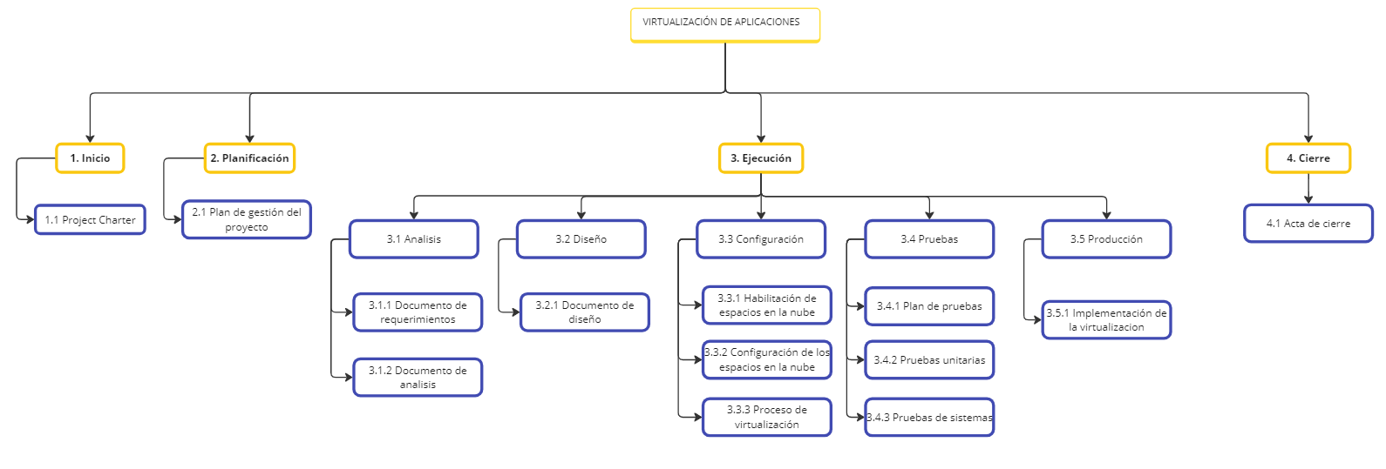
EDT

Slide 10
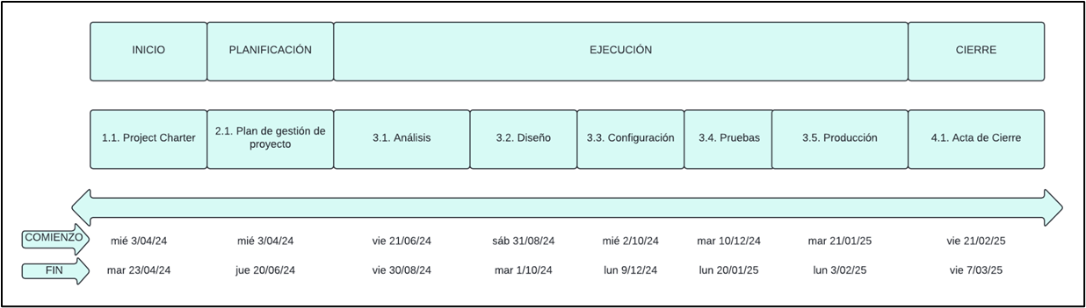
Diagrama de Hitos

Slide 11
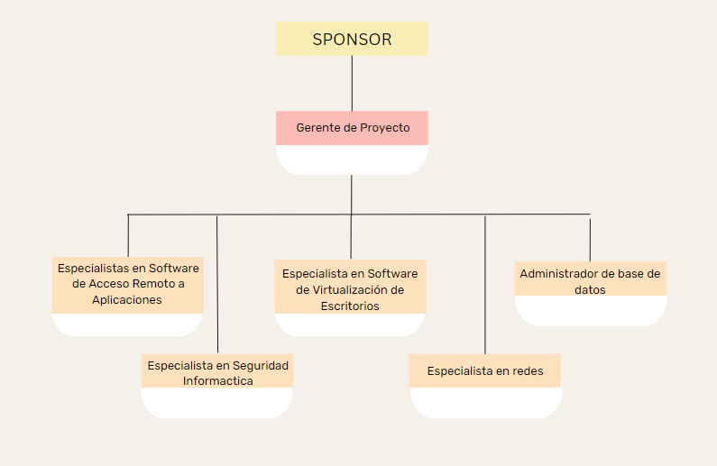
Equipo de Proyecto

Slide 12
Recursos
Recursos Fisicos
Recursos de Equipo
Equipo de balanceo de carga
Lectores biométrico
Gerente de proyecto
Especialista en Software de Acceso Remoto a Aplicaciones
Computadoras
Impresoras termicas
Especialista en Software de Virtualización de Escritorios
Especialista en redes
Servidores
Impresoras termicas
Especialista en seguridad informática
Administración de base de datos

Slide 13
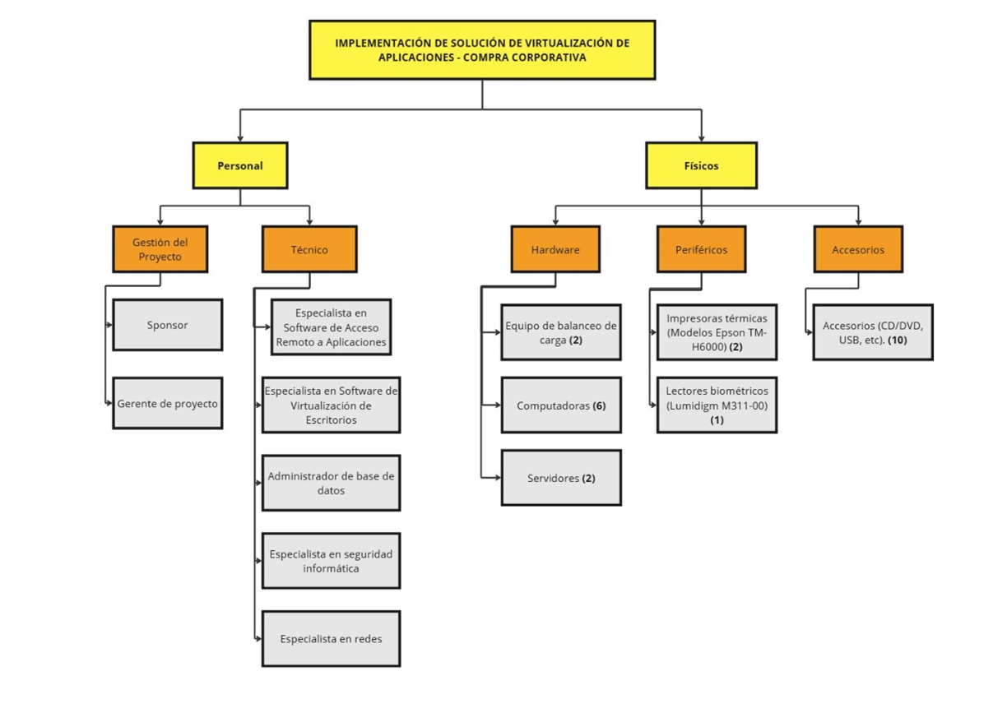
Recursos

Slide 14





Stakeholders
Jefe de la Oficina de Tecnologías de la Información de la SUNARP
Director Técnico Regional
Analista de Producción de la SUNARP
Especialista en Seguridad Informática
Gerente de Desarrollo

Slide 15
Riesgos
Medio
El ambiente de desarrollo productivo no cuenta con las características específicas para la solución
Alto
No tener la disponibilidad de acceso a las herramientas.
Retrasos en la disponibilidad de espacios

Slide 16
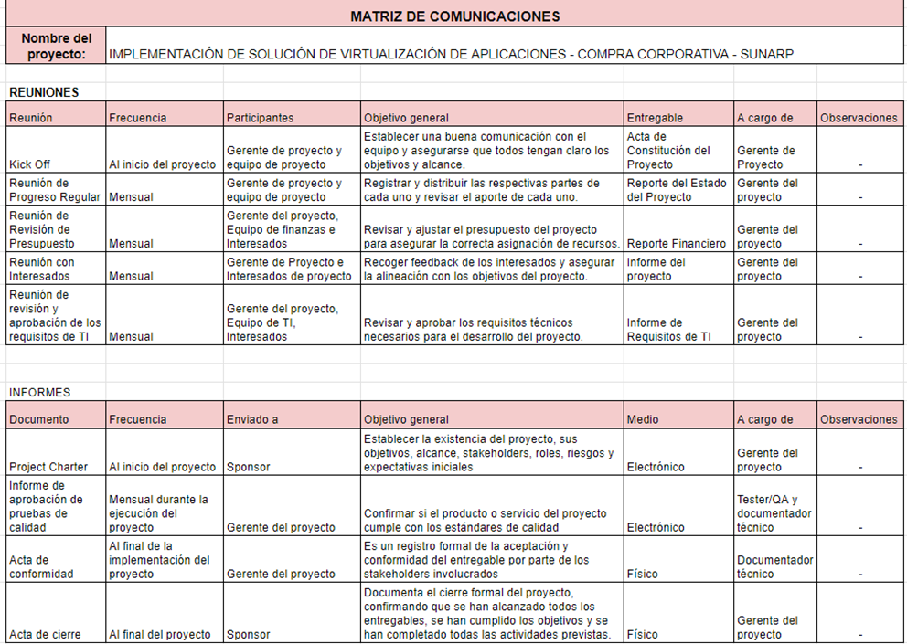
Plan de Comunicaciones

Slide 17
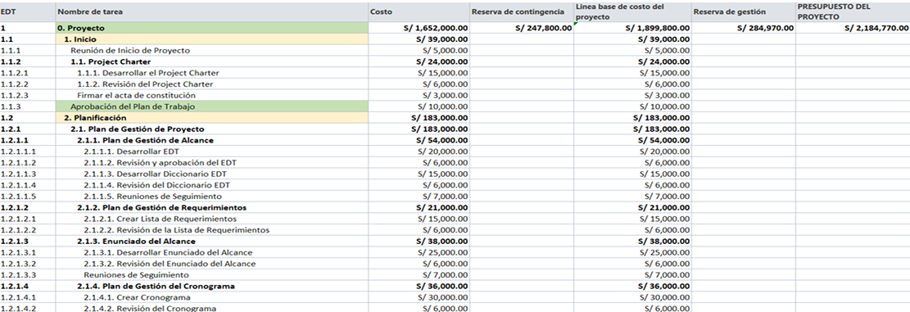
Plan de Gestión de Costos

Slide 18
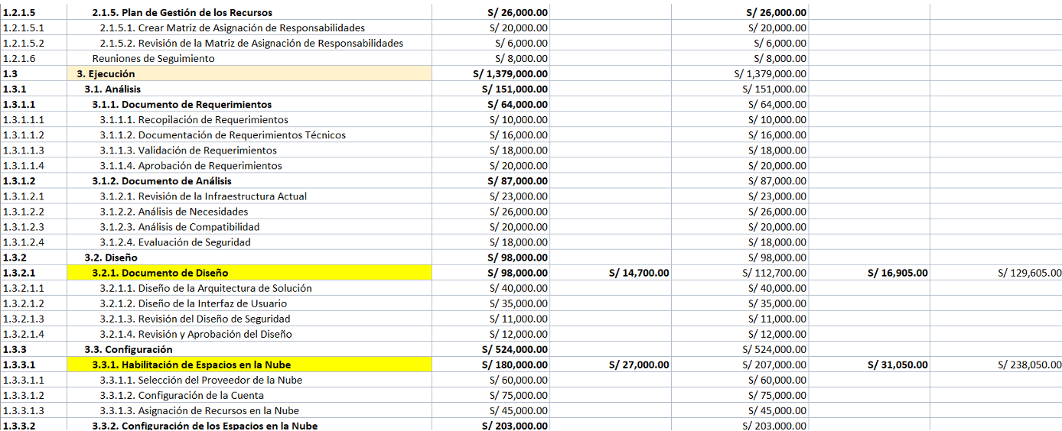

Slide 19
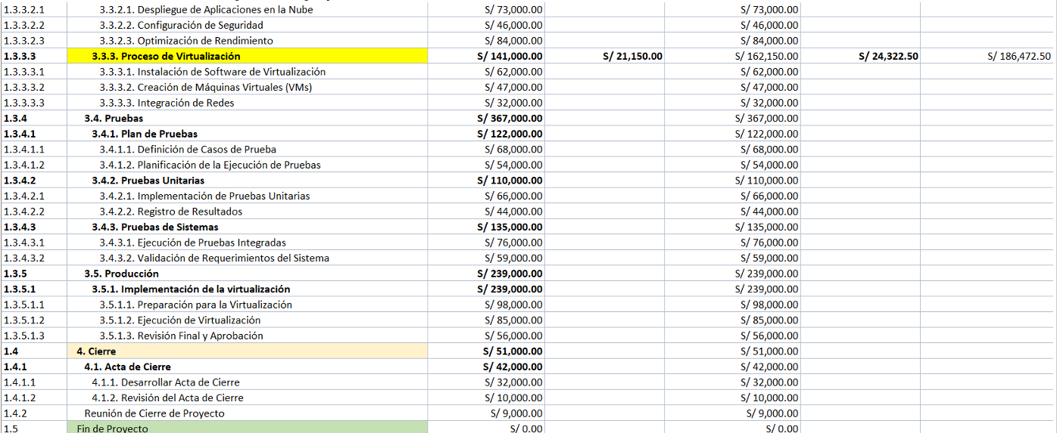

Slide 20
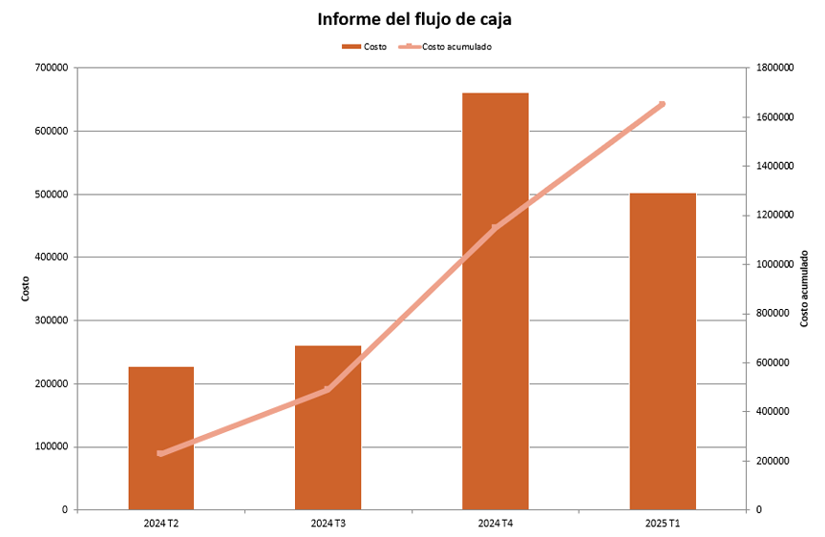
Flujo de caja mensual del proyecto

Slide 21

Conclusiones
En conclusión, el enfoque del trabajo para la implementación de una solución integral de virtualización de aplicaciones para la Superintendencia Nacional de los Registros Públicos (SUNARP) se centra en garantizar una transición exitosa hacia un sistema más eficiente y compatible con los existentes. Este enfoque abarca desde la entrega, instalación y configuración de equipos hasta la prestación de servicios accesorios como mantenimiento preventivo, soporte técnico y capacitación del personal. La meta es asegurar el correcto funcionamiento del sistema y maximizar su eficiencia operativa, mejorando así los procesos y servicios de la SUNARP.

Slide 22
Gracias!

Slide 23
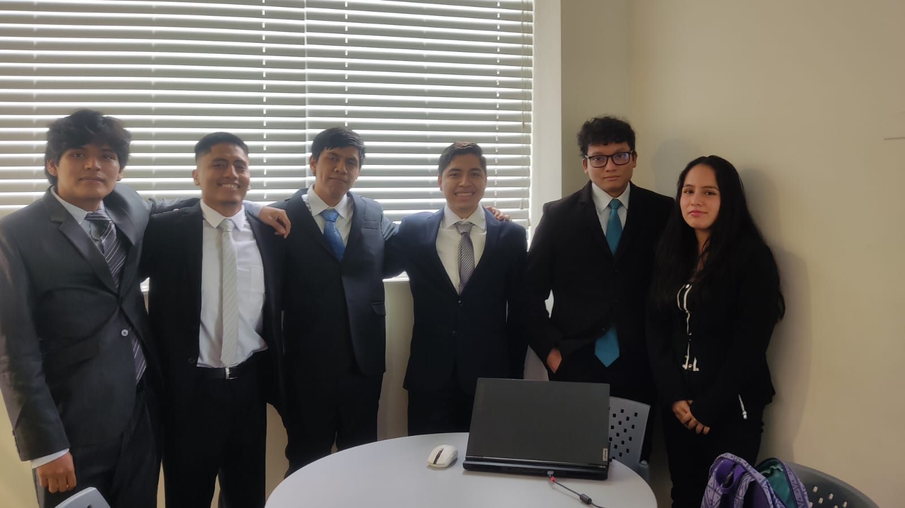
Gracias!

